Slide 1
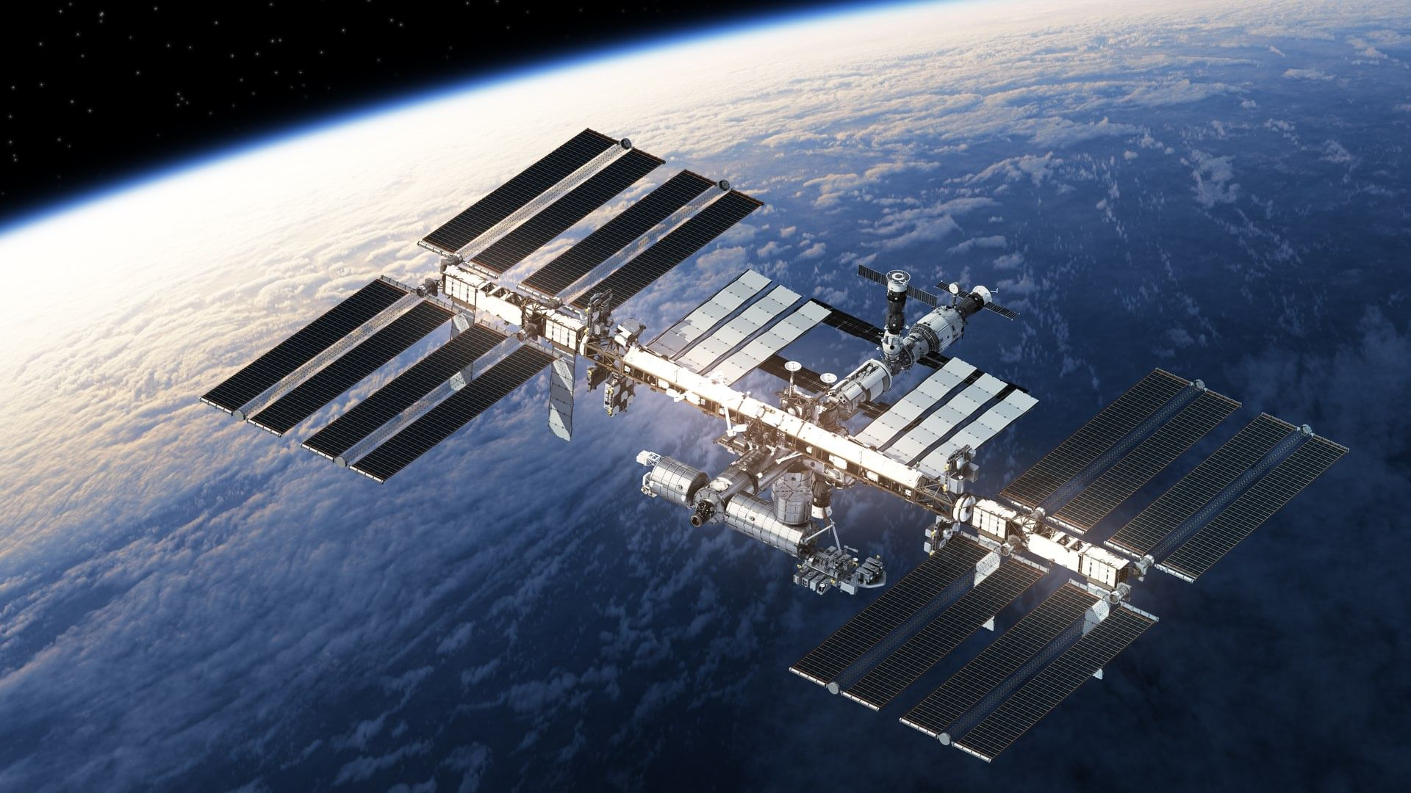
Орбитальные станции

Slide 2
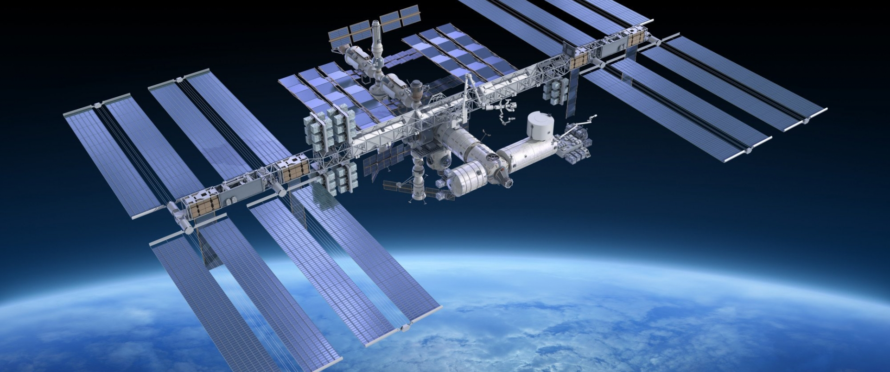
Орбитальная станция
Это космический аппарат, предназначенный для долговременного пребывания людей на околоземной орбите с целью проведения научных исследований в условиях космического пространства, наблюдений за поверхностью и атмосферой планеты, астрономических наблюдений.

Slide 3
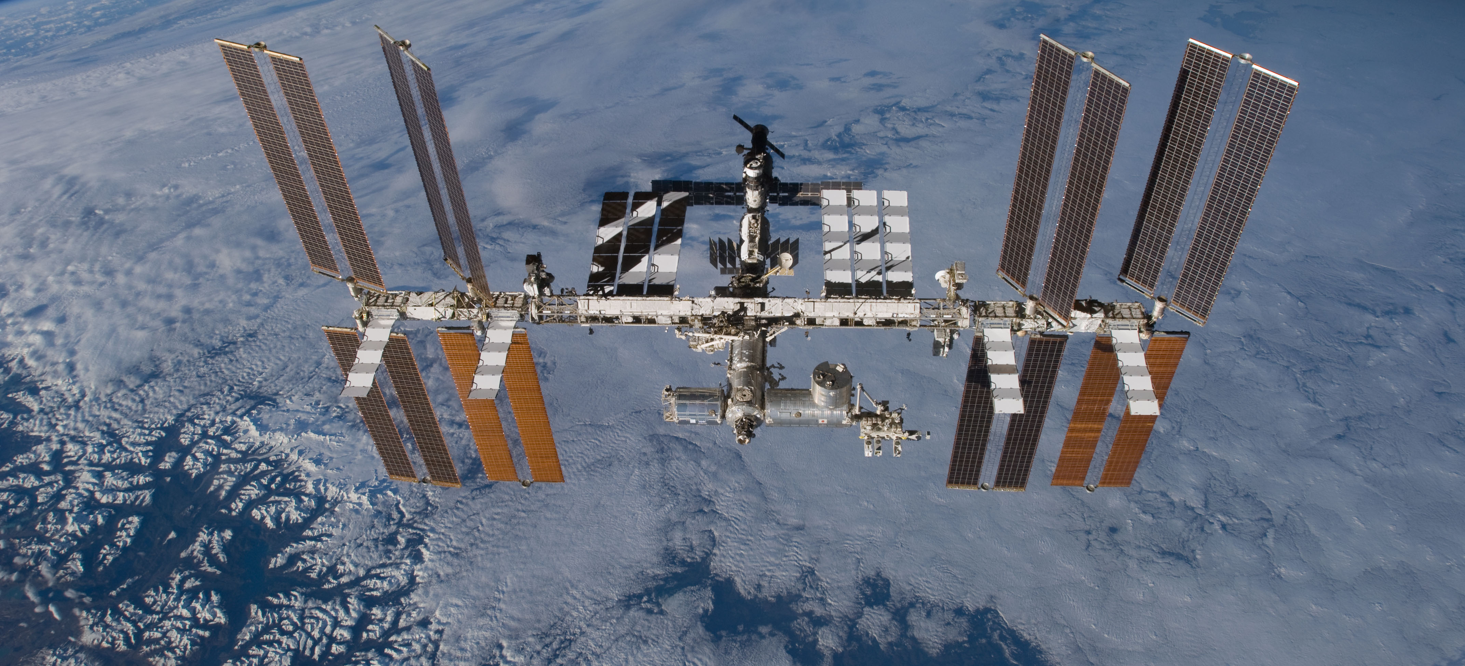
Электроснабжение станции
Единственным источником электрической энергии для МКС является Солнце, свет которого солнечные батареи станции преобразуют в электроэнергию. Первоначально планировалось, что станция будет обеспечиваться электроэнергией с помощью российского модуля Научно-энергетическая платформа (НЭП). Однако после катастрофы шаттла «Колумбия» программа сборки станции и график полётов шаттлов были пересмотрены.

Slide 4
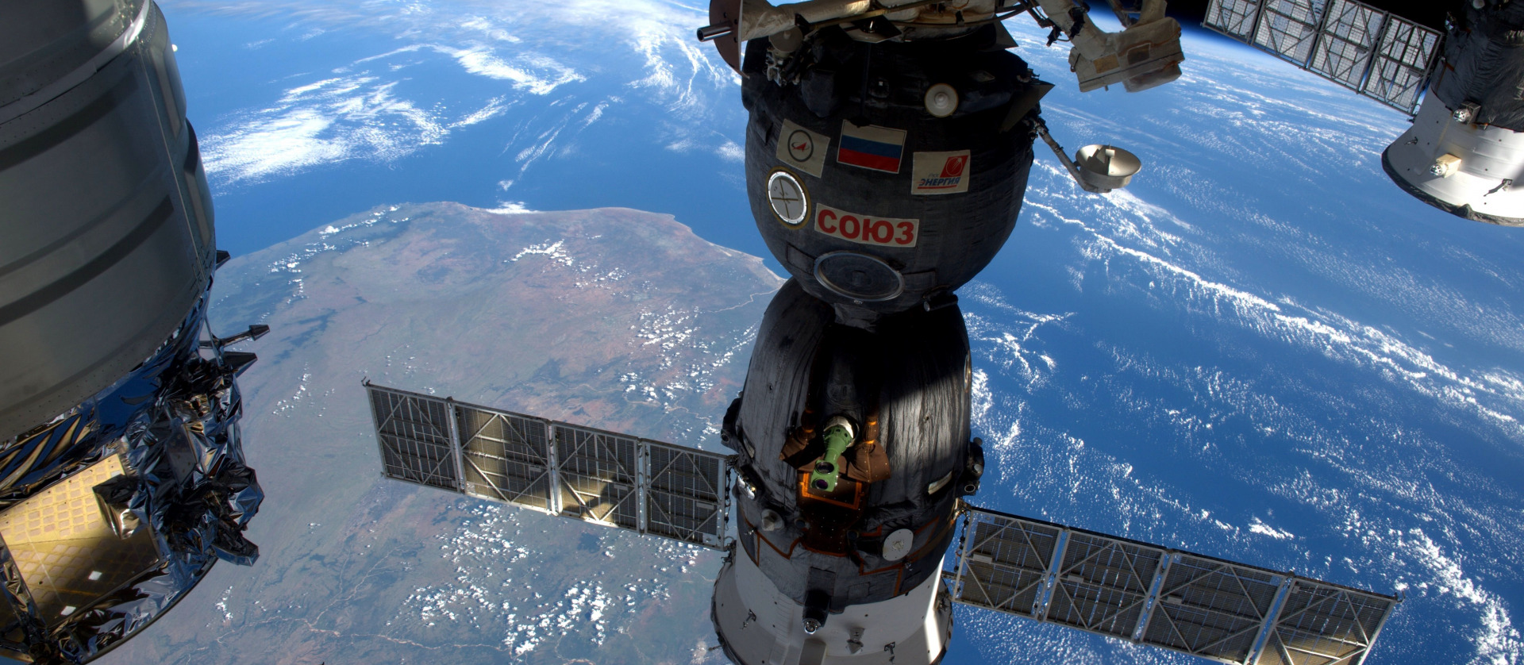
Российская орбитальная станция
С начала 1990-х годов отечественные специалисты обсуждают различные концепты Российской орбитальной станции (РОС). Например, рассматривались варианты под рабочими названиями «Мир-2», «Русь» и «Надежда». Но ни один из них не получил поддержки, ведь все ресурсы уходили на строительство МКС. После большого перерыва в декабре 2014 года официально объявили, что, когда срок эксплуатации МКС подойдёт к концу, наша страна будет готовить ей замену.

Slide 5
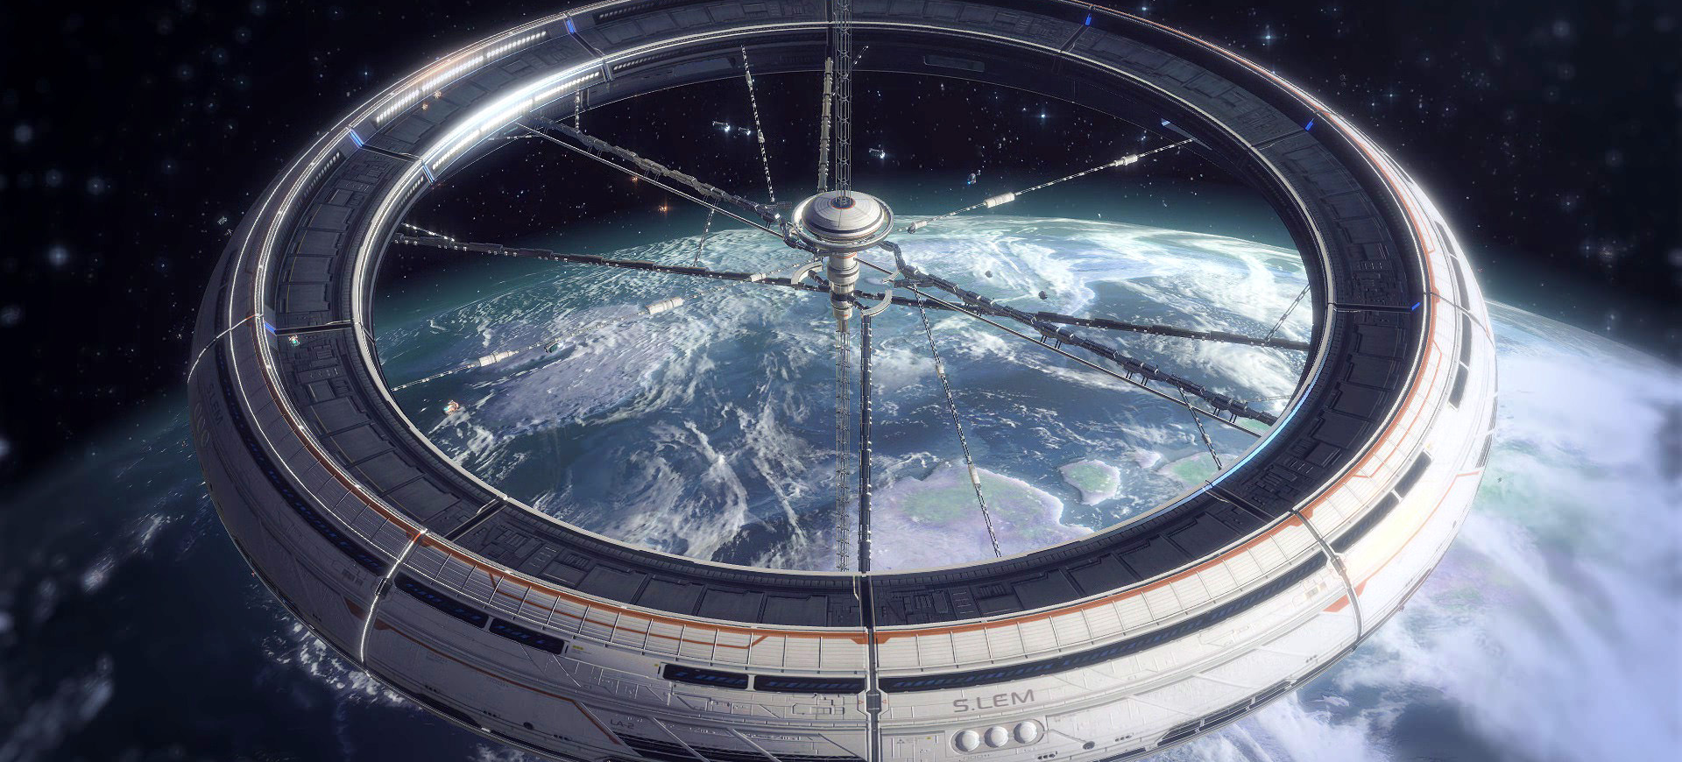
Государственные космические агентства редко позволяют себе пофантазировать и заглянуть в будущее дальше чем на 20–30 лет. Совсем другое дело — частники. Российская группа компаний «Галактика» разрабатывает проект настоящего орбитального города на 10 тысяч жителей. Её сотрудники учли опыт предшественников, которые занимались вопросами космических колоний, и соединили в своей концепции лучшие теоретические достижения Принстонского и Стэнфордского университетов. Они остановили свой выбор на вращающемся жилом торе диаметром 2 километра. Материал для его сооружения можно добывать на Луне, отправляя в космос готовые элементы конструкции с помощью электромагнитной катапульты

